Slide 1
স্বাগতম

Slide 2
পরিচিতি
মুহাম্মদ আবদুল মজিল
প্রভাষক (বাংলা)
গারাংগিয়া ইসলামিয়া রব্বানী মহিলা ফাজিল মাদরাসা
সাতকানিয়া, চট্টগ্রাম
মোবাইলঃ ০১৮১২৪২৭৫১৩
শ্রেণিঃ আলিম
বিষয়ঃ তথ্য ও যোগাযোগ প্রযুক্ত
সময়ঃ ৫০ মিনিট

Slide 3
নিচের চিত্রটি লক্ষ্য কর
0 + A = A
A . 1 = A

Slide 4
সংখ্যা পদ্ধতি
বুলিয়ান ও ডি-মরগানের উপপাদ্য
i

Slide 5
শিখনফল
এই পাঠ শেষে শিক্ষার্থীরা------
বুলিয়ান উপপাদ্য কী তা ব্যাখ্যা করতে পারবে।
ডে-মরগানের উপপাদ্য কী তা ব্যাখ্যা করতে পারবে।

Slide 6
বুলিয়ান উপপাদ্য কী?
যেসব উপপাদ্য ব্যবহার করে জর্জ বুল সকল প্রকার যুক্তিসঙ্গত বিষয়ের গাণিতিক রূপ প্রদান করেন সেগুলোই মূলত বুলিয়ান উপপাদ্য।

Slide 7
বুলিয়ান উপপাদ্য
মৌলিক উপপাদ্য (Basic Theorem)
বিনিময় উপপাদ্য (Commutative Theorem)
অনুষঙ্গ উপপাদ্য(Associative Theorem)
বিভাজন উপপাদ্য(Distributed Theorem)

Slide 8
বুলিয়ান উপপাদ্য: Identity Law
Identity Law :
যেমন A একটি ভেরিয়েবল Identity এবং এর ইনপুট ও আউটপুট একই থাকবে।
1. 0 + A = A
2. A . 1 = A

Slide 9
সত্যক সারণি : Identity Law

Slide 10
মৌলিক উপপাদ্য : Complement Law
Complement Law : Inverted ভেলুটা-কে যোগ বা গুন করা হয়।

Slide 11
সত্যক সারণি : Complement Law

Slide 12
বিনিময় উপপাদ্য(Commutative Theorem)
বিনিময় বলতে বোঝায় শুধু স্থান পরিবর্তন।
A + B = B + A
A.B = B.A

Slide 13
সত্যক সারণি : Commutative Theorem

Slide 14
অনুষঙ্গ উপপাদ্য (Associative Theorem)
অনুষঙ্গ অর্থ হিসাবে বলা যায় ”সৎ সঙ্গে স্বর্গ বাস, অসৎ সঙ্গে সর্বনাশ
A + (B+C) = (A+B) + C
A(BC) = (AB)C

Slide 15
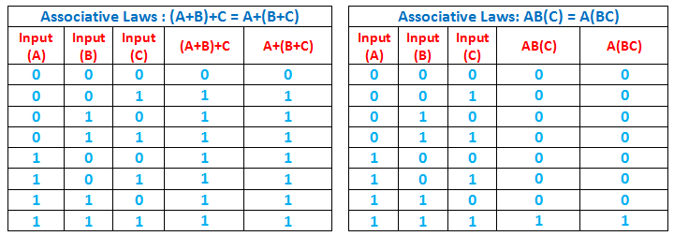
সত্যক সারণি : Associative Theorem

Slide 16
বিভাজন উপপাদ্য (Distributed Theorem)
বিভাজন বলতে বোঝায় বিভাজিত করা।
A(B+C) = AB + AC
A+BC = (A+B) (A+C)

Slide 17
সত্যক সারণি : Distributed Theorem

Slide 18
ডি-মরগানের উপপাদ্য

Slide 19
ডি-মরগানের উপপাদ্য কী ?
১৮০৬ সালে অগাস্টাস ডি-মরগান ভারতের মাদ্রাজে জন্মগ্রহন করেন। তার বাবা তৎকালীন ইষ্ট ইন্ডিয়া কোম্পানির নানা পদে কর্মরত ছিলেন। ডি-মরগ্যান বুলিয় বীজগণিতের ওপর দুটি প্রয়োজনীয় সূত্র দেন। এই সূত্র দুটিকে ডি-মরগানের উপপাদ্য বলা হয়।

Slide 20
ডি-মরগানের : প্রথম উপপাদ্য
প্রথম উপপাদ্য : যে কোনো সংখ্যক চলকের যৌক্তিক যোগের কমপ্লিমেন্ট হলো প্রত্যেক চলকের কমপ্লিমেন্টের যৌক্তিক গুনফলের সমান ।
উপপাদ্য :

Slide 21
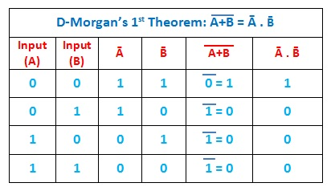
সত্যক সারণি : ডি-মরগানের প্রথম উপপাদ্য

Slide 22
ডি-মরগানের : দ্বিতীয় উপপাদ্য
দ্বিতীয় উপপাদ্য : যে কোনো সংখ্যক পরিবর্তনশীল রাশির যৌক্তিক গুনফলের কমম্লিমেন্ট হলো প্রত্যেক রাশির কমপ্লিমেন্টের যৌক্তিক যোগের সমান ।
উপপাদ্য :

Slide 23
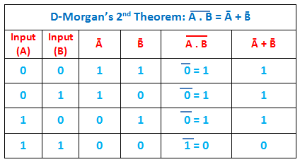
সত্যক সারণি : ডি-মরগানের দ্বিতীয় উপপাদ্য

Slide 24
দলগত কাজ
যৌক্তিক যোগ 1+1 = কত ?
বুলিয়ান অ্যালজেবরায় A+AB = কত ?

Slide 25
উদ্দীপক
প্রশ্ন:
বুলিয়ান উপপাদ্য কি ?
বুলিয় রাশিমালা ও ফাংশন সম্পর্কে লিখ।
উল্লেখিত ২নং উপপাদ্যটির বর্ণনা দাও।
উল্লেখিত উপপাদ্য দুটি সত্যক সারণির মাধ্যমে প্রমান করো।

Slide 26
আককের মত সবাইকে ধন্যবাদ

